Slide 2
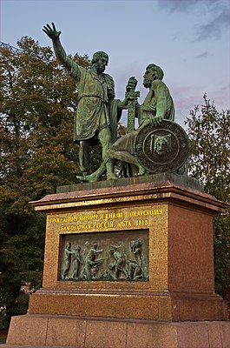
Подвиг Минина и Пожарского
4 ноября 1612 года народное ополчение под предводительством Кузьмы Минина и Дмитрия Пожарского штурмом взяло Китай-город, освободив Москву от польских интервентов

Slide 3
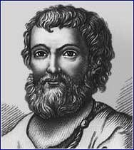
Минин Кузьма (Козьма)
Полное имя Козьма Минич Захарьев Сухорукий –
русский национальный герой

Slide 4
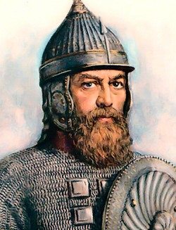
Пожарский Дмитрий
Князь Дми́трий Миха́йлович Пожа́рский (1 ноября 1578 - 20 апреля 1642) –
русский национальный герой

Slide 5
Пословицы
Человек без Родины – что соловей без песни
В своем доме и стены помогают
Жить – Родине служить
Для Родины своей ни сил, ни жизни не жалей
Нет в мире краше Родины нашей

Slide 6
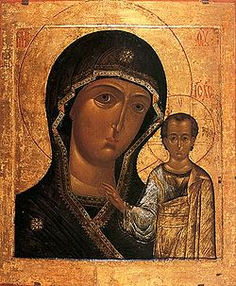
Казанская икона Божией Матери
4 ноября (22 октября по старому стилю) было объявлено днем празднования Казанской иконы Божией Матери в память об освобождении от поляков

